Slide 1
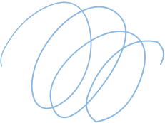
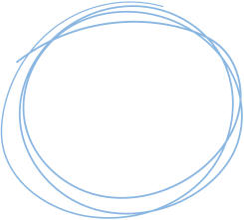

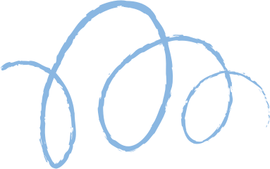









Image EDA of Naruto

Slide 2
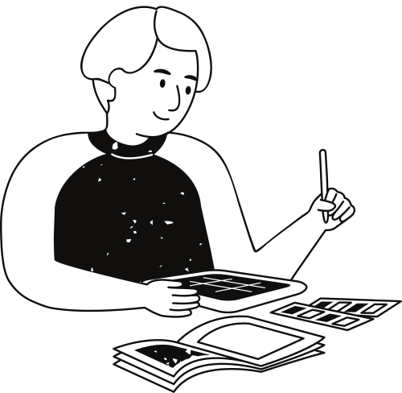
1.Thông tin cơ bản.
Số lượng ảnh: 1222
Số lượng ảnh: Kích thước không đồng đều
Định dạng: Jpeg

Slide 3

2. Cấu trúc dữ liệu
Text
Data Naruto
Image

Slide 4
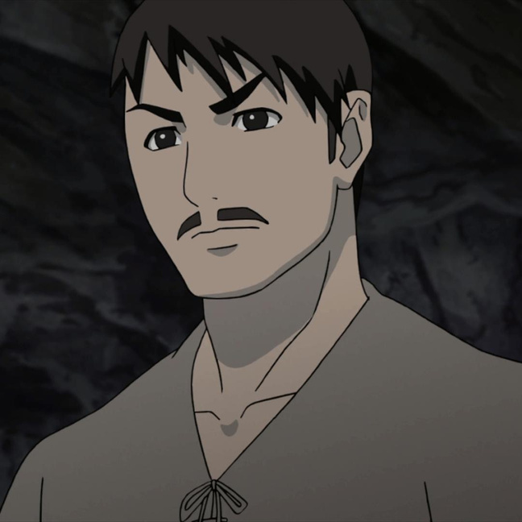
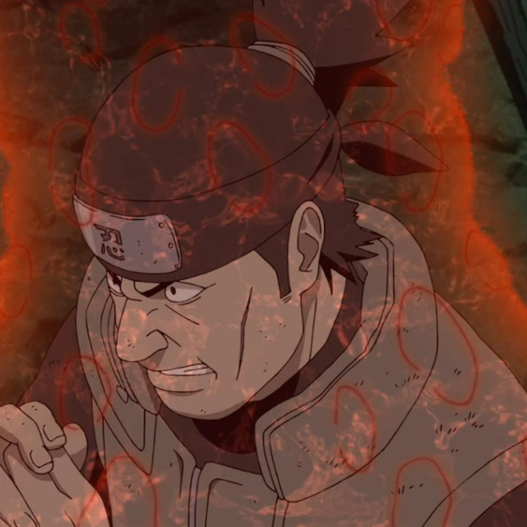
3. Ví dụ dữ liệu
ảnh 1
ảnh 2
a man with dark hair and brown eyes
a man in a hoodie with a fire in the background

Slide 5
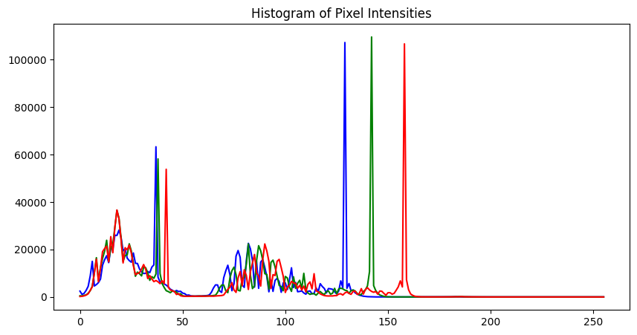
4.Phân tích phân bố pixel
Một số điểm ảnh xung quanh giá trị 150 sáng bất thường
Hình: Phân bổ histogram của ảnh 1

Slide 6
Thank you very much!

